Slide 1



Slide 2


慢性阻塞性肺病急性加重伴支气管扩张感染一例

Slide 3

● 病例简介
摘要
1.独特性：慢性阻塞性肺病（GOLD 30分E组）合并支气管扩张急性感染，存在双肺多发微小实性及钙化结节
2.背景：患者为老年男性，因慢性阻塞性肺病急性加重伴下呼吸道感染入院，既往存在支气管扩张气道结构异常，易继发混合感染及耐药菌定植，应用依拉环素后感染得到有效控制，病情好转出院

Slide 4
● 患者基础信息
1.人口学信息：74岁，男，汉族，居住地上海，已婚，职业为其他
2.主诉：慢性阻塞性肺病病史基础上出现急性下呼吸道感染相关症状（具体症状未详细描述），于2025年12月25日首次就诊于本院；核心检查示胸部CT提示双肺多发支扩伴感染，两肺散在微小实性及钙化结节，心电图未见异常。
3.既往史：高血压、糖尿病

Slide 5
● 入院后检查
1.体格检查：
- 生命体征：T 36.3℃，P 118次/分，R 24次/分，BP 142/90 mmHg，MEWS 4分，身高174cm，体重65kg。
- 系统查体：
- 头颈：神志清楚，头颅无畸形，眼睑正常，睑结膜无异常，巩膜无黄染，双侧瞳孔等大等圆、对光反射灵敏；颈软，无抵抗，颈静脉无怒张，气管居中，甲状腺无肿大。
- 胸腹：胸廓对称无畸形，胸骨无压痛；双肺呼吸音粗，可闻及散在哮鸣音，未闻及干、湿性啰音；心率118次/分，律齐，未及杂音；腹平坦，腹壁软，全腹无压痛、肌紧张及反跳痛，肝脾肋下未触及，肝肾脏无叩击痛，肠鸣音4次/分。
- 四肢：脊柱、四肢无畸形，关节无红肿，无杵状指（趾），双下肢轻度肿胀；肌力、肌张力正常，生理反射正常，病理反射未引出。
2.辅助检查：
影像学检查：胸部CT
胸部CT示双肺多发支气管扩张改变，伴感染征象，两肺另见散在微小实性及钙化结节

Slide 6
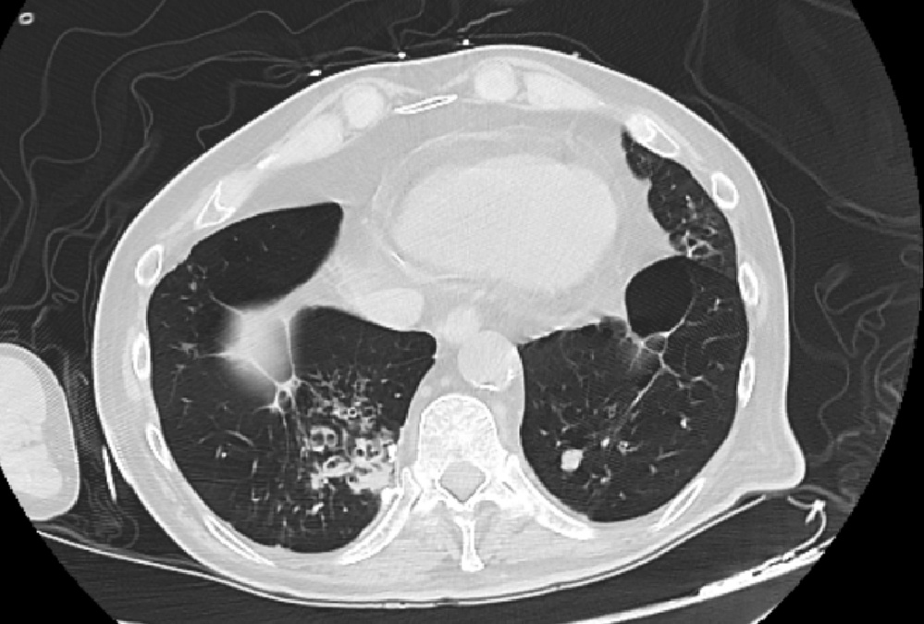
● 入院后检查
3.影像学检查：
影像学检查：胸部CT（本院检查，具体日期未明确） - 影像1胸部CT示双肺多发支气管扩张改变，伴感染征象，两肺另见散在微小实性及钙化结节

Slide 7
● 诊断评估
诊断评估
1.初步诊断：① 慢性阻塞性肺病伴有急性下呼吸道感染（GOLD 30分 E组，CAT评分4级）；② 双肺多发支气管扩张；③ 两肺散在微小实性及钙化结节。
2.诊断依据：- 胸部CT提示双肺多发支扩伴感染、两肺散在微小实性及钙化结节；
- 专科查体示双肺呼吸音粗，可闻及散在哮鸣音，符合慢性阻塞性肺病急性加重及感染表现；
- 结合慢性阻塞性肺病病史及CAT评分、GOLD分级标准，明确分级诊断。
3.鉴别诊断：- 排除肺结核：未提及相关结核感染标志物检查（如T-SPOT），但无结核相关典型症状及影像特征支持；
- 排除肺部肿瘤：影像提示为微小实性及钙化结节，暂不支持恶性肿瘤，需随访观察。

Slide 8
● 治疗过程
1.药物：- 依拉环素：1mg/kg ivgtt q12h × 7天（基于支气管扩张合并感染的混合病原覆盖需求，兼顾革兰氏阴/阳性菌及厌氧菌，针对多重耐药菌感染风险制定）；
- 其他辅助药物：未明确提及具体名称、剂量、途径、疗程（如支气管舒张剂、糖皮质激素等慢性阻塞性肺病急性加重常规治疗药物）。
2.手术：无手术治疗记录

Slide 9
● 治疗过程
3.微生物/病理结果：2026-01-05：呼吸道多种病原体核酸检测（病毒）：甲型流感病毒：阴性(-),腺病毒：阴性(-),博卡病毒：阴性(-),鼻病毒：阴性(-),甲型流感病毒H1N1：阴性(-),副流感病毒：阴性(-),衣原体：阴性(-),偏肺病毒：阴性(-),乙型流感病毒：阴性(-),肺炎支原体：阴性(-),季节性H3N2病毒：阴性(-),冠状病毒：阴性(-),呼吸道合胞病毒：阴性(-)2026-01-05：曲霉半乳甘露聚糖(GM)检测：GM试验(曲霉半乳甘露聚糖检测)：<0.1002026-01-05：抗酸涂片：未找到抗酸杆菌：2026-01-05：真菌三联核酸检测：新型隐球菌：阴性(-),耶氏肺孢子菌：阴性(-),曲霉菌属：阴性(-)2026-01-05：G试验(真菌D-葡聚糖检测)：G试验(血浆1-3-B-D葡聚糖)：>1000.00pg/ml(↑)2026-01-05：细菌快速核酸检测：铜绿假单胞菌：阳性(+),嗜麦芽窄食单胞菌：阴性,耐甲氧西林葡萄球菌属某些种：阳性(+),流感嗜血杆菌：阴性,金黄色葡萄球菌：阴性,肺炎链球菌：阴性,肺炎克雷伯菌：阴性,大肠埃希菌（未收费，结果仅供参考）：阴性,鲍曼不动杆菌：阳性(+)2026-01-05：(滴度定量)隐球菌抗原凝集试验：隐球菌抗原乳胶凝集定量试验：阴性：2026-01-05：tNGS靶向病原微生物高通量测序：PDF报告导入：112498275237ED8C699BC2DD2D8C34882026-01-05：革兰氏染色涂片：发现革兰阴性杆菌：MTB/RIF：结核分枝杆菌DNA：阴性,利福平耐药性相关的rpoB基因：阴性 2026-01-04：Xpert(未查见真菌菌体)： 2026-01-04：真菌荧光染色涂片：真菌荧光染色检查：阴性2026-01-04：碳青霉烯耐药基因检测（Xpert—Carba—R）：blaKPC：阴性,blaNDM：阴性,blaVIM：阴性,blaIMP-1：阴性,blaOXA-48：阴性
4.方案调整：甲泼尼龙40mg平喘、抗炎（2025-12-25至2026-01-03），同时辅以雾化、化痰、平喘、利尿、补钙、护胃、补钾等对症支持治疗。
耐药基因OXA（耐头孢菌素，碳青霉烯类，青霉烷类）予玛巴洛沙韦 8604，近平滑念珠菌复合物 3764；定植/共生微生物：纹带棒状杆菌 22；可能致病微生物：粪肠球菌 675，甲型流感病毒 2951，人疱疹病毒Ι型 4677，鲍曼不动杆菌 回报：高度关注致病微生物：铜绿假单胞菌qd 50mg q8h+卡泊芬净 2.5g q12h+头孢他啶阿维巴坦 0.6g 利奈唑胺（2026-01-06起）
后患者复查胸部CT提示双肺感染病灶较前变化不明显，且血检感染指标无变化，考虑目前感染控制不佳（降钙素原：0.51ng/mL(↑),白介素6：12.49pg/ml(↑)，全血C反应蛋白：14.41mg/L(↑),血清淀粉样蛋白A：89.15mg/L(↑）；胸部CT扫描：两肺多发支气管扩张伴感染，较前（2026.01.02）有所好转，请结合临床，随诊；两肺多发实性及钙化小结节，右下胸膜增厚伴钙化；主动脉及冠状动脉钙化。），与患者家属充分沟通后调整抗生素为 依拉环素 q8h（ 1.25g q12h+头孢他啶阿维巴坦 7.5mg01-11根据肌酐清除率调整频率为q12hqd（2026-01-09起）； 50mg ）+卡泊芬净
5.指标追踪：- 体温：维持在38.7℃左右（入院时），经过调整抗菌药物方案后稳定在正常范围；
- 心率：入院时118次/分，治疗后逐渐降至正常范围（具体数值未明确）；
- 呼吸频率：入院时24次/分，治疗后降至19次/分左右，气道痉挛症状缓解；
- 血压：入院时142/90 mmHg，后续维持在正常波动范围；
- 炎症标志物：未明确提及动态监测数据，但双肺哮鸣音消失、感染相关症状改善提示炎症控制有效。

Slide 10
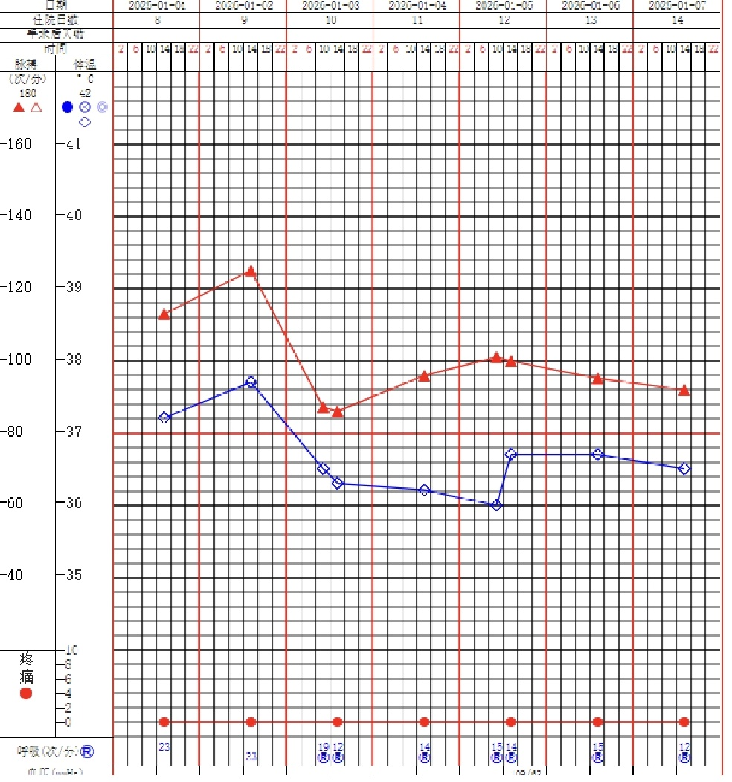
● 治疗过程
3.时间轴记录:(折线图)

Slide 11

● 诊疗体会
1.疗效评价：患者应用依拉环素抗感染治疗后，肺部感染症状、体征明显改善，双肺哮鸣音消失，呼吸频率恢复正常，达到临床治愈标准；治疗期间未出现明显不良反应，安全性良好。依拉环素的广谱抗菌活性可有效覆盖支气管扩张合并感染的常见病原，尤其适用于存在多重耐药菌感染风险的患者，无需联合其他抗菌药物即可实现有效抗感染。
2.局限性：- 未明确完善微生物培养及药敏试验，无法针对性验证依拉环素对具体病原的抗菌效果；
- 部分生命体征记录数据表述不清晰，可能影响疗效评估准确性；
- 未明确两肺微小实性及钙化结节的进一步评估计划（如随访周期、检查手段）。
3.结论：对于慢性阻塞性肺病合并支气管扩张的急性下呼吸道感染患者，依拉环素凭借其广谱抗菌谱（覆盖革兰氏阴/阳性菌、厌氧菌）及对耐药菌的良好活性，是安全有效的抗感染治疗选择，可减少联合用药风险；同时需结合病原学检查优化方案，并重视基础气道疾病的长期管理与肺部结节的随访监测。

Slide 12
感谢观看
敬请指导

